Slide 1



PHÒNG GIÁO DỤC VÀ ĐÀO TẠO QUẬN LONG BIÊN
TRƯỜNG MẦM NON GIA THƯỢNG
Giờ học: Nhận biết tập nói
Đề tài: Con voi
Giáo viên: Đinh huyền Trang
Lứa tuổi: Nhà trẻ 24-36 tháng
Số lượng: 15-18 trẻ
Thời gian: 12-15 phút.
Năm học 2018- 2019

Slide 2

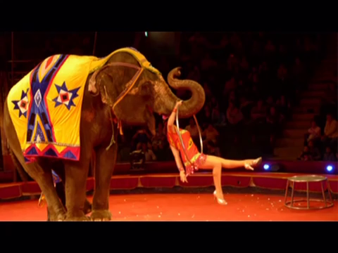



Ổn định tổ chức:
Cô và trẻ cùng hát và vận động bài “Voi làm xiếc”

Slide 3
Quan sát, nhận xét tranh mẫu:
Quan sát con voi

Slide 4
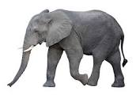

Slide 5

Cô đàm thoại với trẻ
Câu hỏi 1: Đây là con gì?
Câu hỏi 2: Đây là gì?(Đầu, tai ,chân, đuôi)
Câu hỏi 3: Vòi voi như thế nào?
Câu hỏi 3: Con voi thích ăn gì?
Câu hỏi 4: Con voi sống ở đâu
Câu hỏi 5: Con đã nhìn thấy con voi ở đâu?

Slide 6
_ Mở rộng: cho trẻ xem một số con vật trong rừng
_ Giáo dục trẻ khi được bố mẹ cho đi chơi vườn bách thú, không được chêu chọc, ném đá vào những con vật.

Slide 7
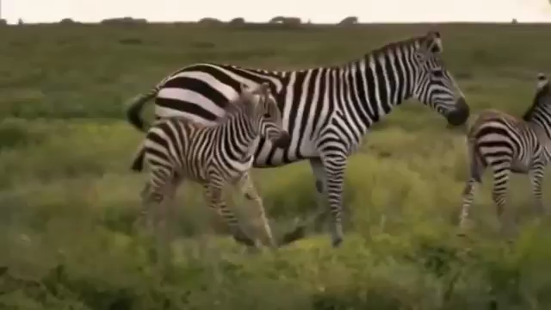

Slide 8



Trò chơi: Thi xem ai nhanh

Slide 9

Kết thúc:
- Cô nhận xét động viên, khuyến khích trẻ.

Slide 10

Xin chân thành cảm ơn

